Slide 1
Zdravé jedlo radi máme, odkiaľ je, to je nám známe

Slide 2
Prezentácia o tom, odkiaľ pochádza jedlo (podľa potravinovej pyramídy), kontrolné otázky z prezentovanej témy
Online puzzle (chlieb)
Pracovný list k téme
Krabicové úlohy zamerané na triedenie podľa veľkosti (ovocie, zelenina)
Sledovanie rozprávky ,,Bambuľkine dobrodružstvá - Cukríková choroba“
Príprava mrkvovo-jablkového šalátu
Výkres ,,Kukurica“

Slide 3
Prezentácia o tom, odkiaľ pochádza jedlo
Všetkých zrealizovaných aktivít sa zúčastnili traja žiaci, z toho dvaja žiaci prvého ročníka a jeden žiak druhého ročníka.
Obsahom prezentácie bola potravinová pyramída, podľa ktorej sme si na začiatku povedali o tom, v akom množstve by sme mali konzumovať rôzne druhy potravín. Potom sme sa podrobnejšie rozprávali o jednotlivých priečkach v potravinovej pyramíde. Začali sme chlebom, obilninami a cestovinami, kde sme si pomocou obrázkov pozreli, aká je cesta chleba a z čoho sa môže vyrábať. Ďalšia priečka pyramídy patrila ovociu a zelenine a miestam, kde ich pestujeme. Nasledovali ryby, mliečne a mäsové výrobky, pri ktorých sme hovorili o úžitku domácich zvierat. Poslednou priečkou boli sladkosti, ktoré sú súčasťou nášho života, no nemali by sme ich jesť často. V závere si žiaci v prezentácii hravou formou overili svoje vedomosti a za odmenu si poskladali puzzle.

Slide 4
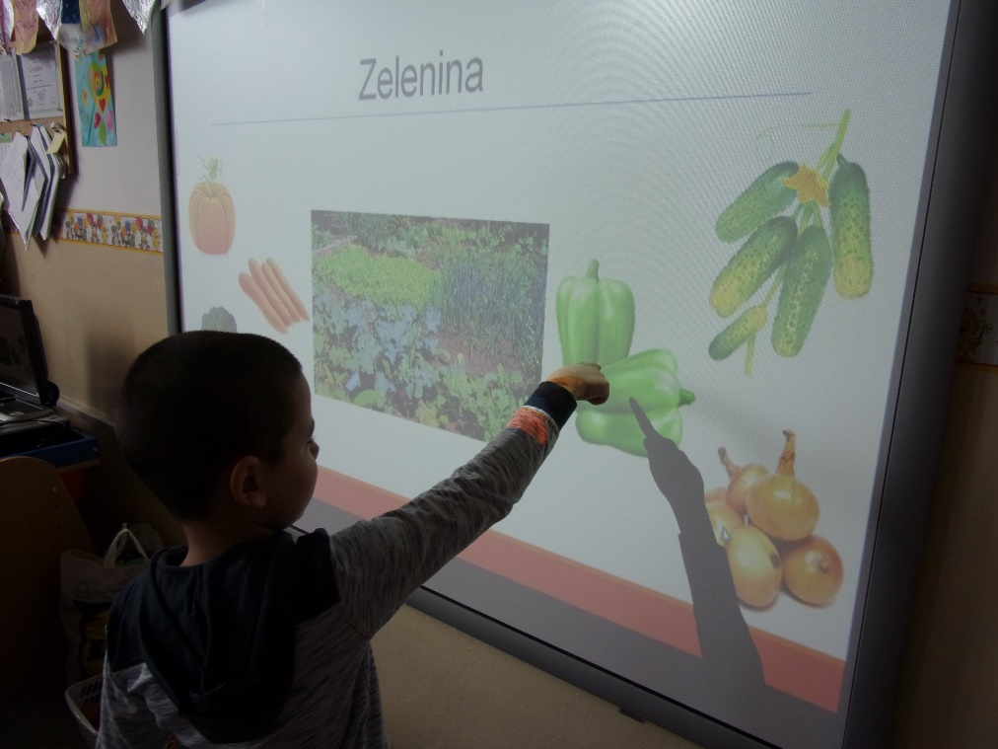
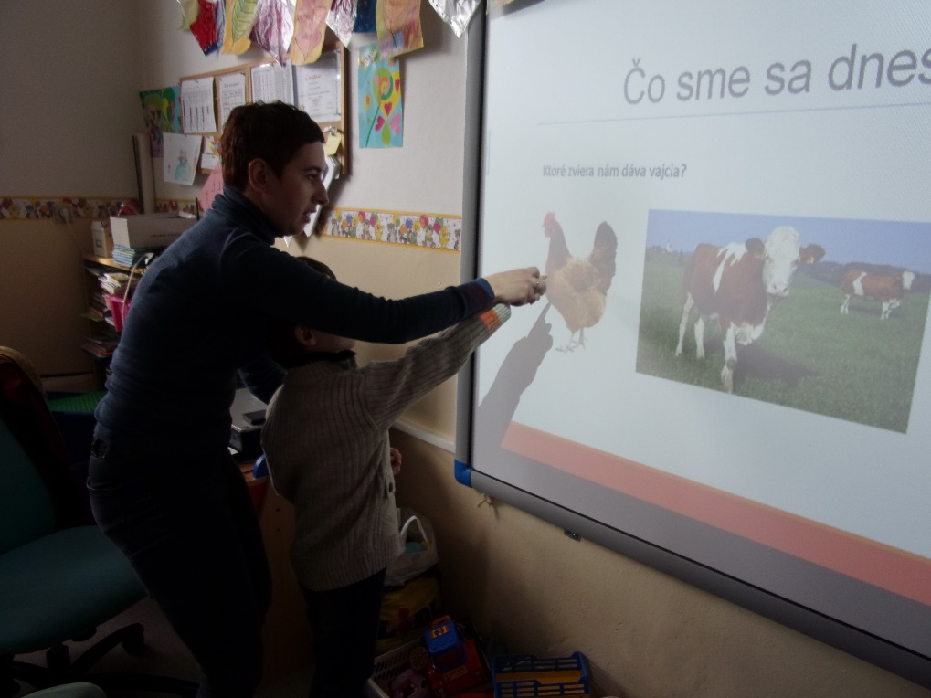
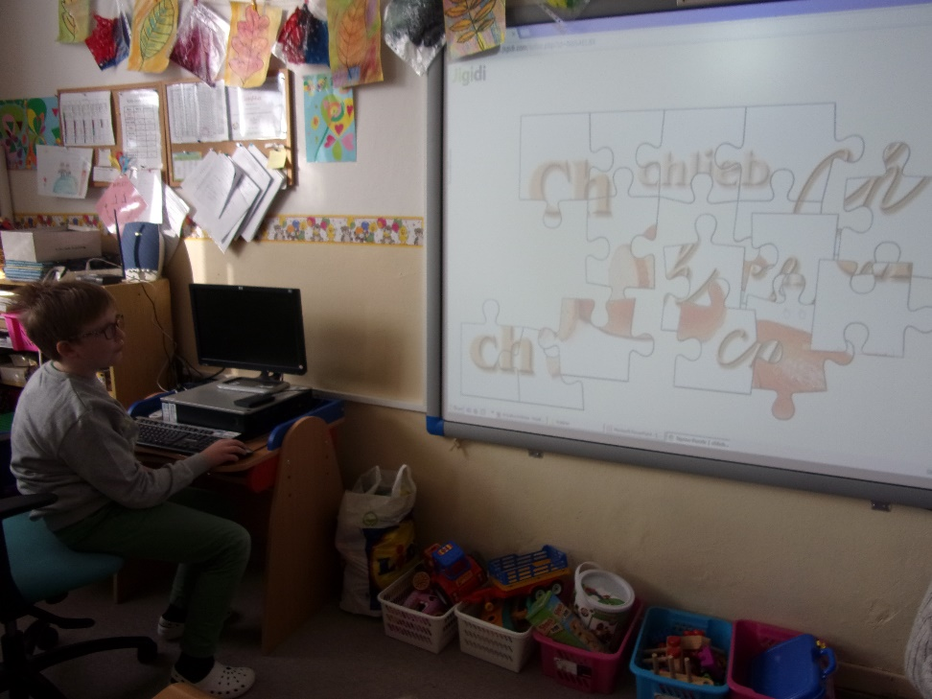

Slide 5
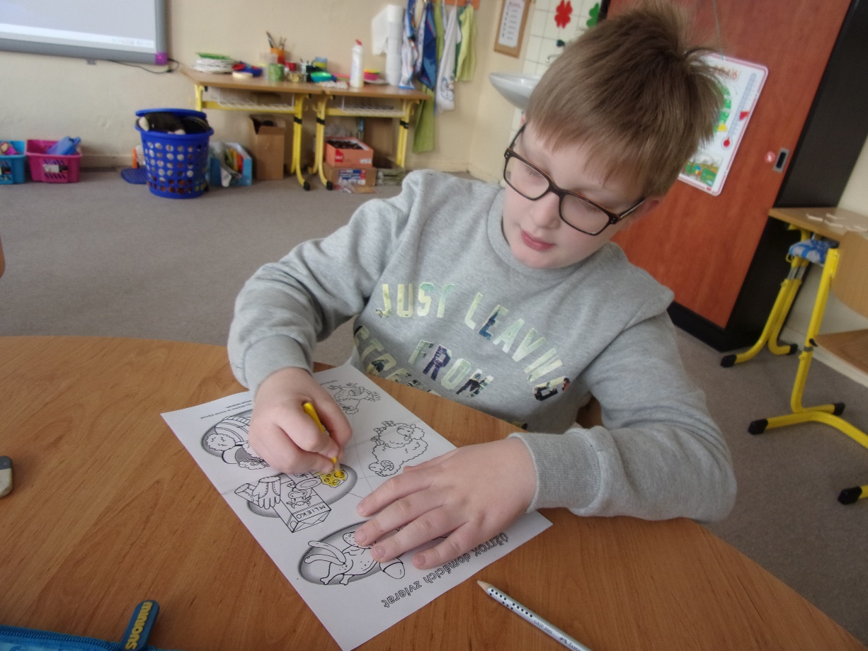
Pracovný list k téme
Po prezentácii žiaci vypracovali pracovný list, v ktorom bolo ich úlohou priradiť domáce zvieratá ku konkrétnym výrobkom. Po priradení obrázky vyfarbili.

Slide 6
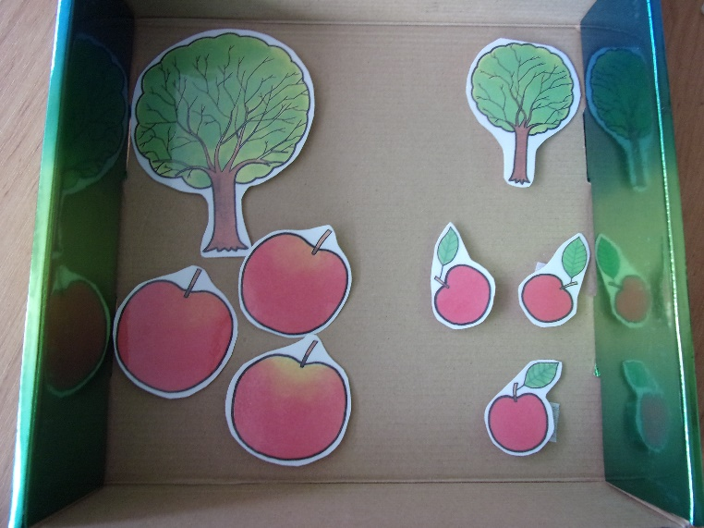
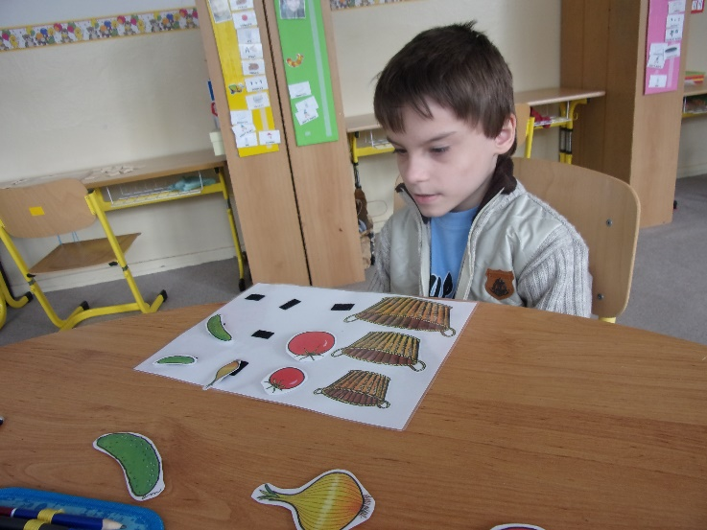
Krabicové úlohy, zamerané na triedenie podľa veľkosti (ovocie, zelenina)
Súčasťou ďalšej aktivity boli krabicové úlohy. Tento typ úloh naši žiaci využívajú vo vyučovaní každodenne.
V prvej úlohe žiaci pomenovali ovocie (jablko) a následne všetky jablká priradili podľa veľkosti k správnemu stromu.
Druhá úloha bola zameraná taktiež na triedenie podľa veľkosti. Žiaci pomenovali zeleninu (cibuľu, uhorku, paradajku), ktorú potom rozdelili do košíkov.

Slide 7
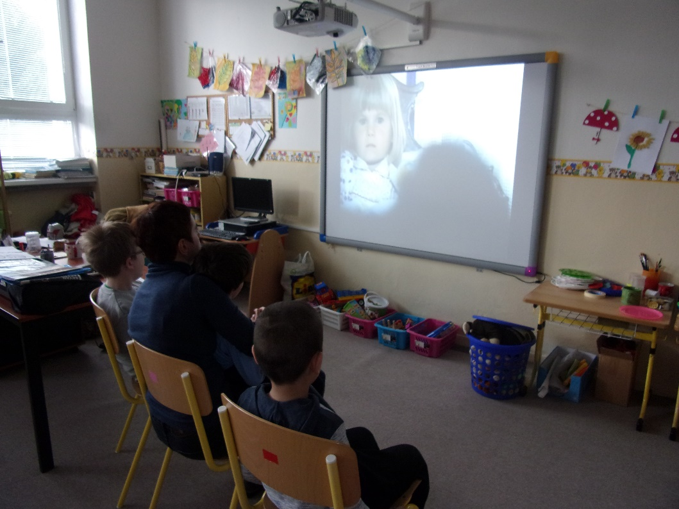
Sledovanie rozprávky ,,Bambuľkine dobrodružstvá – Cukríkova choroba“
Po práci nasledoval oddych v podobe rozprávky. Žiaci si pozreli epizódu zo seriálu Bambuľkine dobrodružstvá. Zopakovali sme si, že jedenie sladkostí nie je pre naše telo zdravé. Okrem toho, že obsahujú veľa cukrov, môže nás z nich rozbolieť brucho tak, ako hlavnú hrdinku seriálu.

Slide 8
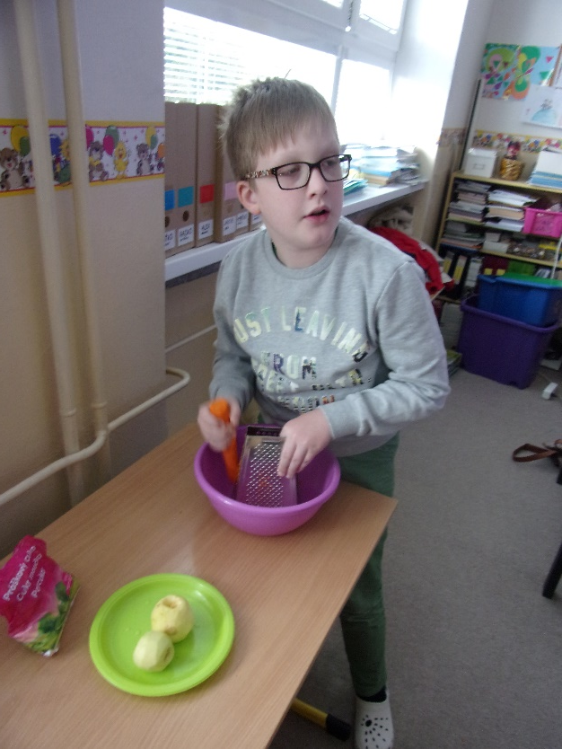
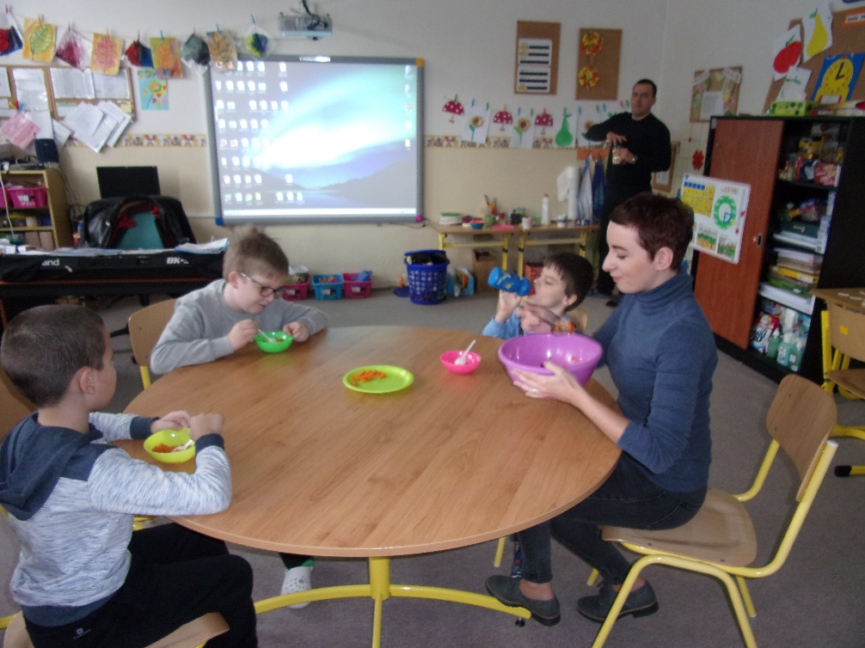
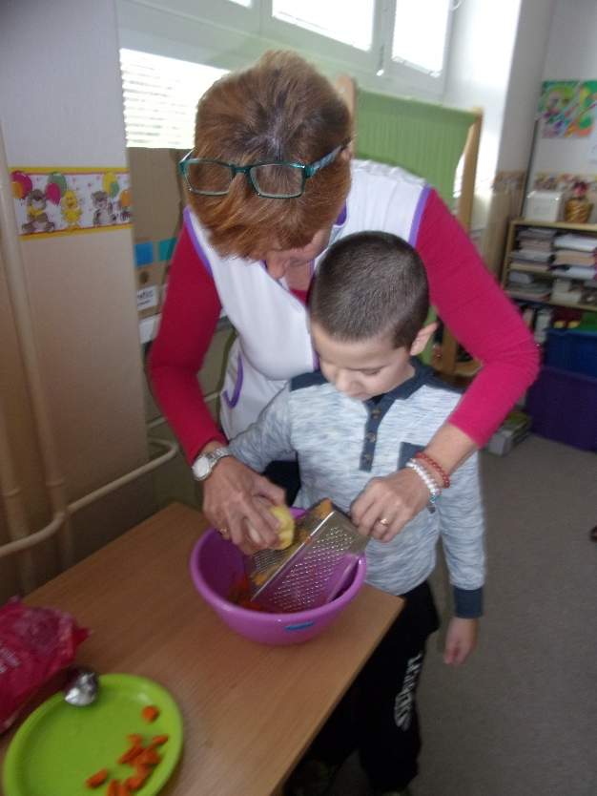
Príprava mrkvovo-jablkového šalátu
Po všetkých aktivitách na žiakov čakala sladká, zdravá odmena v podobe mrkvovo-jablkového šalátu, ktorý žiaci s pomocou pani učiteľky a pani asistentky pripravili.

Slide 9
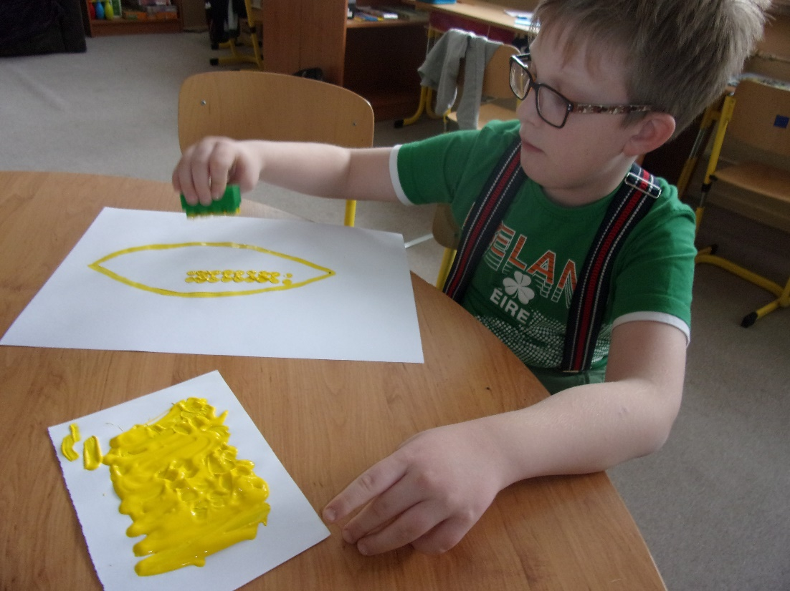
Výkres ,,Kukurica“
Poslednou aktivitou bolo netradičné, hravé maľovanie kukurice. Žiaci pracovali s temperovou farbou, ktorú otláčali do obrysu kukurice pomocou veľkej ,,lego“ kocky. Listy dotvorili pomocou farebného papiera.

Slide 10
Názov školy: Súkromná základná škola s materskou školou pre žiakov a deti s autizmom
Typ školy: Špeciálna základná škola
Adresa školy: Myslavská 401, 040 16 Košice – Myslava
Triedna učiteľka: Mgr. Michaela Kassay
Kontaktná osoba : Mgr. Tomáš Topolčanský, 0902 509 507, tomastopolcansky@gmail.com
Počet žiakov zapojených do vyhlásenej dennej témy: 3
Vyhlásená denná téma: Odkiaľ jedlo pochádza
Počet žiakov školy: 60

